Slide 1

אשכול רשויות מקומיות
אזרחות | שאלון 34281
מצגת לימוד לבגרות
שקף 1 מתוך 23

Slide 2
מפת הנושא
יחידה 1
אשכול רשויות מקומיות
יחידה 2
שיטת הבחירות לשלטון המקומי
יחידה 3
היבטים נוספים בנושא
שקף 2 מתוך 23

Slide 3
אשכול רשויות מקומיות
יחידה 1
שקף 3 מתוך 23

Slide 4
אשכול רשויות מקומיות
זכויות פוליטיות שהן זכויות אזרח
2
הציגו את המושג ועדה קרואה
1
הזכות לבחור ולהיבחר, והזכות להתארגן כמפלגה המתמודדת בבחירות (מוענקות לאזרחי המדינה בלבד)
ועדה קרואה זוהי ועדה המתמנה כאשר שר הפנים סבור שרשות מקומית אינה מתפקדת כנדרש. הוא ממנה ועדה זו עד להבראתה, במקום מקומו של ראש העיר והמועצה. הסיבות למינוי ועדה: גירעונות גדולים, מספר חברי המועצה הוא מתחת למינימום הנדרש, תקציב שלא עבר תוך שישה חודשים ממועד אישור תקציב המדינה ועוד. חברי הוועדה הם אנשי מקצוע בעלי ניסיון מוניציפאלי.
שקף 4 מתוך 23

Slide 5
אשכול רשויות מקומיות - המשך
שיטת הבחירות לרשויות המקומיות
2
זכויות פוליטיות הנובעות מזכויות טבעיות
1
מצביעים בשני פתקים: פתק אחד לבחירה לראש הרשות ופתק אחד למועצת העיר. הבחירות למועצת הרשות הן רשימתיות ויחסיות, והבחירות לראש הרשות הן אישיות ורוביות. ראש הרשות חייב לקבל בבחירות לפחות 40% מהקולות הכשרים
חופש ההפגנה והמחאה והאפשרות לבקר את השלטון (אינן מוגבלות לאזרחי המדינה).
זכויות פוליטיות / זכויות אזרח נפגעות בעקבות מינויה של ועדה קרואה מכיוון שאנשי הוועדה הינם אנשים ממונים ולא נבחרים על ידי תושבי הרשות. הזכות לבחור את נציגיך נפגעת במינויה של ועדה זו ובשליחתם הביתה של האנשים שנבחרו על ידי תושבי העיר.
שקף 5 מתוך 23

Slide 6
אשכול רשויות מקומיות - המשך
שיטת הבחירות לשלטון המקומי
2
עקרון שלטון העם
1
הבחירות למועצה הרשות הן רשימתיות יחסיות, והבחירות לראש הרשות הן רוביות ואישיות. מצביעים בשני פתקים: פתק אחד לראש הרשות, ופתק אחד למועצה. ראש הרשות צריך לקבל לפחות 40% מהקולות הכשרים.
למידע על פסיכומטרי ביואל גבע >>
יואל גבע לא מתפשרים
כלל האזרחים הם הריבון/מקור הסמכות. האזרחים בוחרים נציגים לזמן קצוב המוגדר בחוק.
כיצד עקרון שלטון העם בא לידי ביטוי בשיטת הבחירות לרשויות המקומיות: התושבים של הרשות, שהם הריבון בוחרים את נציגיהם למועצה ואת ראש הרשות. הבחירה היא לזמן קצוב (חמש שנים)
שקף 6 מתוך 23

Slide 7
אשכול רשויות מקומיות - המשך
עיקרון הפלורליזם
2
עקרון הפלורליזם
1
על פי העיקרון חייבת להיות הכרה במדינה הדמוקרטית במגוון הקבוצות. ההכרה מאפשרת לכל קבוצה לשמור על האינטרסים שלה ולקיים את הייחודיות שלה. תמיד קיים מתח בין פלורליזם לבין הסכמיות, שכן הסכמיות מחייבת כל קבוצה לוותר מעט על הייחודיות שלה ועל האינטרסים שלה, על מנת לחיות עם קבוצות שונות ממנה. ככל שרמת הפלורליזם במדינה גבוהה יותר כך המתח בין הקבוצות מצטמצם.
הכרה בערך של ריבוי/מגוון דעות/עמדות של אנשים או קבוצות. עידוד/תמיכה בקיום וביטוי של מגוון דעות/ עמדות של אנשים או קבוצות בחברה.
כיצד עקרון הפלורליזם בא לידי ביטוי בשיטת הבחירות לשלטון המקומי: העובדה שהבחירות למועצה הן יחסיות מאפשרת ייצוג יחסי של הרשימה ביחס למספר הקולות שבחרו בה. בכך באות לידי ביטוי הדעות והאינטרסים השונים של תושבי המקום.
שקף 7 מתוך 23

Slide 8
אשכול רשויות מקומיות - המשך
זכויות פוליטיות
2
וועדת קרואה
1
זכויות שהמדינה הדמוקרטית מעניקה לכלל האזרחים במדינה. מטרת הזכויות היא לאפשר לאזרחים לקחת חלק בניהול המדינה. זכויות פוליטיות כוללות את הזכות לבחור ולהיבחר בבחירות דמוקרטיות, הזכות להביע מחאה נגד השלטון והזכות להתאגד
וועדה קרואה היא וועדה המתמנה על ידי שר הפנים. זאת כאשר השר סבור שראש הרשות והמועצה המקומית ברשות מסוימת לא יכולים לקיים את תפקידם ולנהל את הרשות. במצבים כאלה יש לשר הפנים אפשרות למנות נציגים מטעמו לצורך ניהול הרשות
שקף 8 מתוך 23

Slide 9
שיטת הבחירות לשלטון המקומי
יחידה 2
שקף 9 מתוך 23

Slide 10
שיטת הבחירות לשלטון המקומי
פתק שני
2
פתק ראשון
1
בחירת מועצת העיר - שיטת הבחירות למועצת העיר היא יחסית ורשימתית. כלומר, בוחרים במפלגה שלה רשימת מועמדים וכל רשימה מקבלת מספר מקומות במועצה בהתאם למספר הקולות שהיא קיבלה ובתנאי שעברה את אחוז החסימה
בחירת ראש הרשות המקומית - שיטת הבחירות לראש הרשות היא אישית ורובית. כלומר, בוחרים באדם אחד ורק מי שקיבל את מרבית הקולות יהיה ראש הרשות הבא. המספר המינימלי שצריך כדי להיבחר הוא כ-40 אחוזים מהקולות. במידה ואף מועמד לא קיבל את המספר המינימלי של הקולות מתקיים סבב שני כעבור שבועיים
שקף 10 מתוך 23

Slide 11
היבטים נוספים בנושא
יחידה 3
שקף 11 מתוך 23

Slide 12
היבטים נוספים בנושא
הכוללים השתתפות בעיצוב החיים הציבוריים (כגון
2
הקבועות בחוק (כגון
1
תשלום מיסים, שירות צבאי או אזרחי וכו'). בנוסף ישנם ערכים אזרחיים
הצבעה בבחירות, ביקורת השלטון,
השתתפות אזרחית וכו') וכן ישנו ערך אזרחי בתרומה לקהילה ולמדינה.
הבחירות לתפקיד ראש הרשות המקומית מאפשרת מימוש של חובות האזרח וערכים אזרחיים בדרך הבאה: ברגע שאזרחים משתתפים בבחירות לרשויות המקומיות הם מממשים את אחד הערכים החשובים ביותר בעיצוב הערכים הציבוריים.
שקף 12 מתוך 23

Slide 13
היבטים נוספים בנושא - המשך
וועדה קרואה
2
בדרך הבאה
1
במקרה בו הרשות המקומית אינה מתפקדת שר הפנים רשאי למנות "וועדה
קרואה" אשר תמלא את תפקידיהם של ראש הרשות והמועצה עד להבראתה. שר הפנים יעשה
ברגע שאזרחים משתתפים בבחירות לרשויות המקומיות הם מממשים את אחד הערכים החשובים ביותר בעיצוב הערכים הציבוריים.
הערכים החשובים ביותר בעיצוב הערכים הציבוריים. לראש הרשות יש השפעה ישירה על חייו של האזרח ולכן להצבעה יש חשיבות גדולה.
שקף 13 מתוך 23

Slide 14
היבטים נוספים בנושא - המשך
עקרון שלטון העם נפגע ממינויה של וועדה קרואה בדרך הבאה - המשך
2
עקרון שלטון העם נפגע ממינויה של וועדה קרואה בדרך הבאה
1
לידי ביטוי את רצונם וסמכותם
על פי עקרון שלטון העם,
האזרחים הם אלו האמורים לבחור את הנציגים שיפעלו למענם. כאשר מתמנה וועדה קרואה, לא
האזרחים הם אלו הבוחרים את הנציגים אלא שר הפנים. בכך נפגעת יכולתם של האזרחים להביא לידי ביטוי את רצונם וסמכותם.
שקף 14 מתוך 23

Slide 15
היבטים נוספים בנושא - המשך
מיסים מקומיים ותשלומי חובה כגון
ארנונה על נכסים או תשלומי חינוך. כל התשלומים
מועברים לאישור שר הפנים ונקבעים בחוקי עזר עירוניים.
.2 שפיטה – ברשויות המקומיות קיימים מוסדות מעיין שיפוטיים, שבסמכותם לדון
שקף 15 מתוך 23

Slide 16
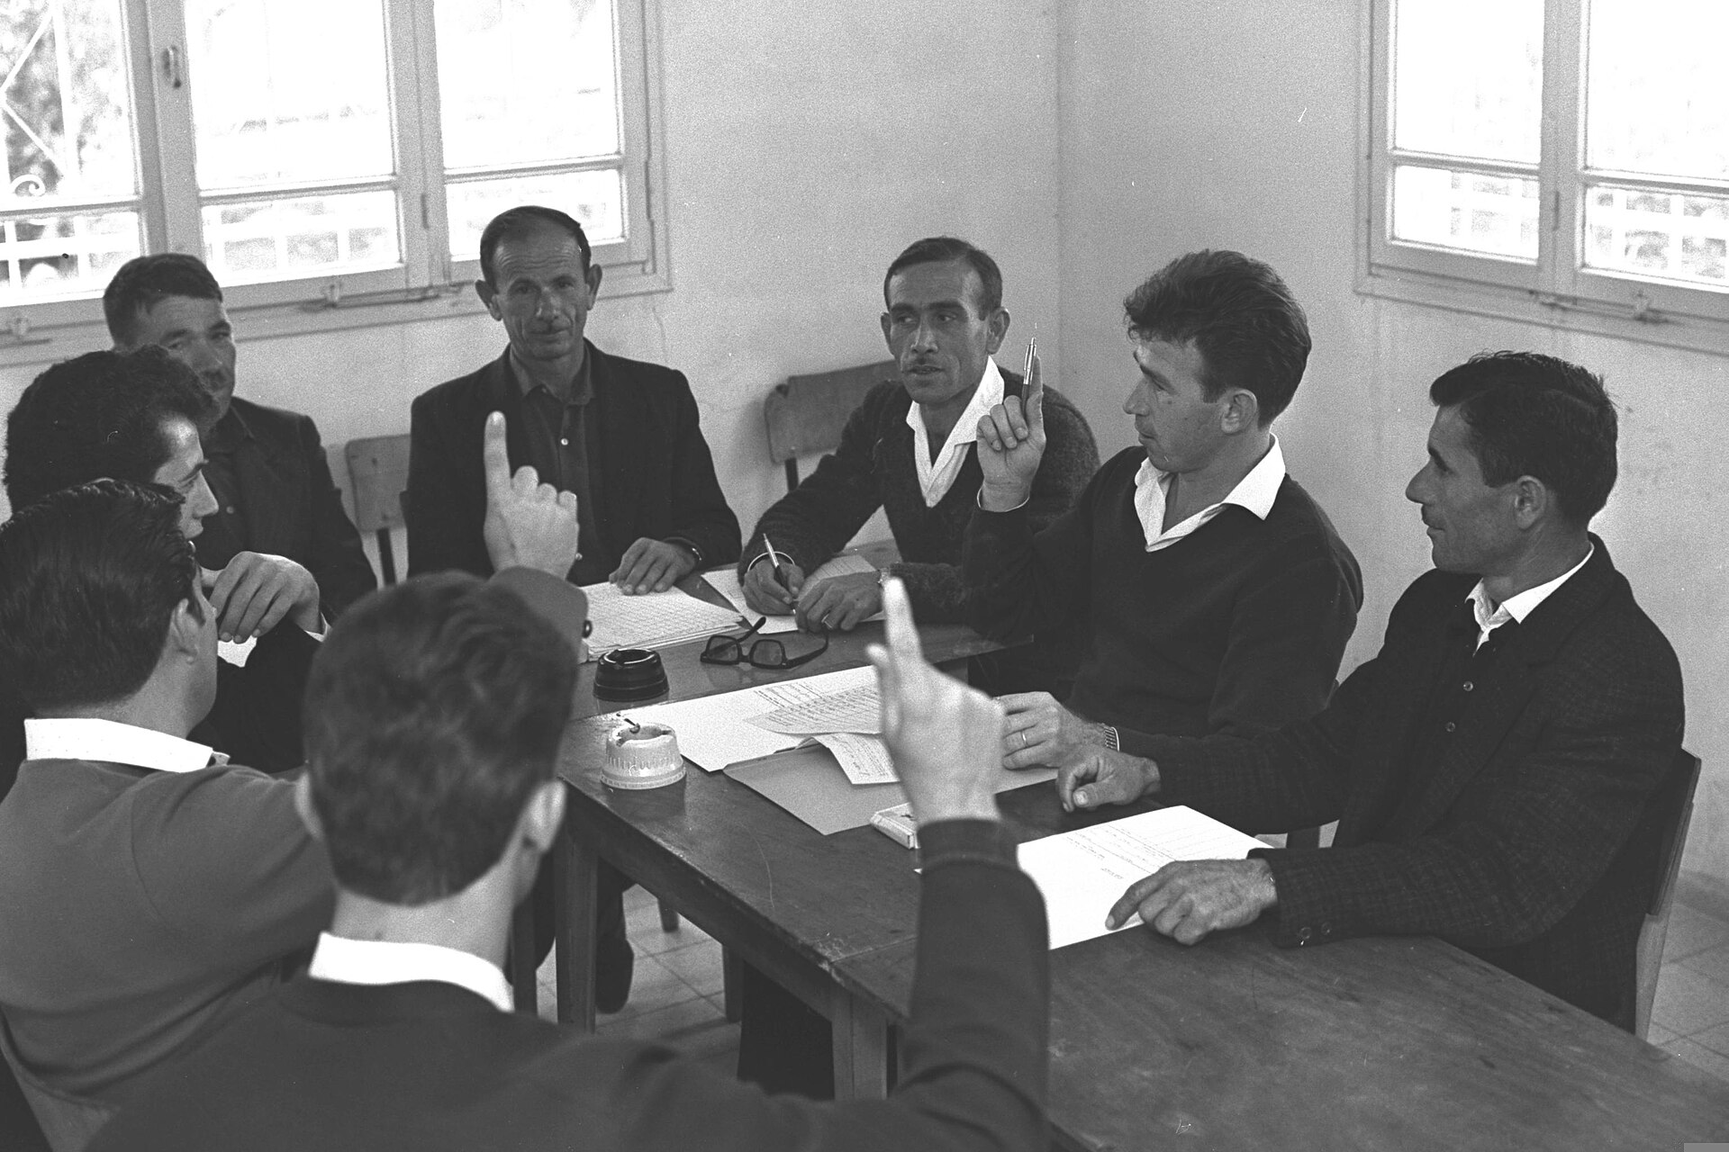
ישיבת מועצה מקומית בכפר כמא, 10.1.1966
מה רואים?
צילום שחור-לבן של ישיבה סביב שולחן עץ: כמה גברים יושבים בחדר עם חלונות, על השולחן ניירות, ושלושה מהם מרימים יד. לפי תיעוד האוסף זו ישיבה של המועצה המקומית בכפר הצ'רקסי כפר כמא שבגליל התחתון. השקף עוסק ברשויות מקומיות, ובהן המועצה המקומית.
קרדיט: צילום: מחלקת הצילום של לשכת העיתונות הממשלתית (לע"מ), מאוסף התצלומים הלאומי, נחלת הכלל. מקור: ויקישיתוף | קובץ המקור
שקף 16 מתוך 23

Slide 17
השאלה המקורית מהשאלון | שאלון 34281 | חורף תש"ף
השאלה המקורית
● אשכול: רשויות מקומיות
● — הצג שני תפקידים או שתי סמכויות )או תפקיד אחד וסמכות אחת( של הרשות המקומית.
● — הצג את תפקיד הממשלה: קביעת מדיניות וביצועה.
● — הסבר כיצד תפקיד הממשלה: קביעת מדיניות וביצועה בא לידי ביטוי באחד מתפקידיה או באחת
● מסמכויותיה של הרשות המקומית
שקף 17 מתוך 23

Slide 18
מחוון מוצע (אוסף לא רשמי) | שאלון 34281 | חורף תש"ף
תשובות מוצעות
● הצג: שני תפקידים של הרשות המקומית-
● שירותי רווחה – על הרשות המקומית לספק את שירותי הרווחה לתושבים הגרים בתחומה,
● הנזקקים לשירותים אלה, וזאת בהתאם להנחיות, לתבחינים ולתקציב שניתן על ידי משרד
● הרווחה. בכל רשות קיימת לשכת רווחה אשר מפעילה את מערכת הרווחה ביישוב.
● שירותי חינוך- הרשות המקומית אחראית על מערכת החינוך בתחומה: אחזקת מוסדות, העסקת
● חלק מן העובדים ואף הפעלת חלק מן המוסדות באופן מלא. משרד החינוך קובע את התכנים
● ומעביר את התקציבים המתאימים להפעלת התוכניות. עם זאת, השלטון המקומי יכול לקחת
● חלק מסוים בעיצוב התוכנית, כל רשות בוחרת לעצמה עד כמה להיות מעורבת בעיצוב התכנים –
● יש רשויות המסתפקות ביישום התכנים של משרד החינוך, ויש רשויות שבוחרות להיות
● אקטיביות יותר בתחום התכנים.
● -הצג: תפקיד הממשלה בקביעת מדיניות ובביצועה – קבלת החלטות והתווית קווי פעולה
● בתחומים שונים הנמצאים באחריות משרדי הממשלה.
התשובות מאוסף לא רשמי ולא אומתו מול מחוון משרד החינוך.
שקף 18 מתוך 23

Slide 19
מחוון מוצע (אוסף לא רשמי) | שאלון 34281 | חורף תש"ף (המשך)
תשובות מוצעות
● -הסבר: תפקיד הממשלה קביעת מדיניות וביצועה בא לידי ביטוי בתפקיד הרשות המקומית
● לספק שירותי רווחה. על הרשות המקומית לספק את השירות לתושבים הגרים בתחומה,
● הנזקקים לשירותים אלה, וזאת בהתאם להנחיות, לתבחינים ולתקציב שניתן על ידי משרד
● הרווחה. בכל רשות קיימת לשכת רווחה אשר מפעילה את מערכת הרווחה ביישוב. תפקיד זה של
● הרשות המקומית מממש את תפקיד הממשלה בקביעת מדיניות וביצועה בדרך הבאה – הממשלה
● היא זו אשר מתווה את המדיניות בתחום הרווחה וקובעת כיצד לעזור לשכבות המוחלשות
● בחברה. הרשות המקומית היא זו אשר מוציאה מדיניות זו לפועל על פי ההנחיות של שר הרווחה
● והממשלה
התשובות מאוסף לא רשמי ולא אומתו מול מחוון משרד החינוך.
שקף 19 מתוך 23

Slide 20
מה שואלים על זה בבגרות
● הסבר תופעה או סיבות בעזרת החומר שלמדתם
נושאי המצגת
● אשכול רשויות מקומיות
● שיטת הבחירות לשלטון המקומי
● היבטים נוספים בנושא
● הציגו את המושג ועדה קרואה
● זכויות פוליטיות שהן זכויות אזרח
● זכויות פוליטיות הנובעות מזכויות טבעיות
● שיטת הבחירות לרשויות המקומיות
● עקרון שלטון העם
שקף 20 מתוך 23

Slide 21
טעויות נפוצות
✗ כותבים את ההגדרה (הצג) מתוך הקטע במקום מהחומר שלמדתם - ההגדרה חייבת לבוא מהלימוד.
✗ מציינים את המושג בלי להציג אותו - ציון בלבד לא מספיק.
✗ שוכחים לקשר את ההסבר לקטע עצמו - חובה ציטוט או התייחסות ישירה לקטע.
✗ כותבים תשובה כללית בלי המושגים המקצועיים מהמחוון.
שקף 21 מתוך 23

Slide 22
סרטון להבנה
לצפייה
צפו בסרטון "מים מים בששון? - ניהול מים והשפעת הבצורת על רשויות מקומיות" - גם בעמוד הנושא, בלשונית "סרטון".
https://www.youtube.com/watch?v=Pe6OtZfY00s
הסרטון הוא קישור חיצוני (YouTube) ולא נבדק מול תוכן השאלון או מחוון משרד החינוך.
שקף 22 מתוך 23

Slide 23
סיכום
עברו שוב על נושאי המצגת, תרגלו במשחקים, ונסו את שאלת הבגרות בעמוד הנושא.
בהצלחה!
שקף 23 מתוך 23

